Slide 1
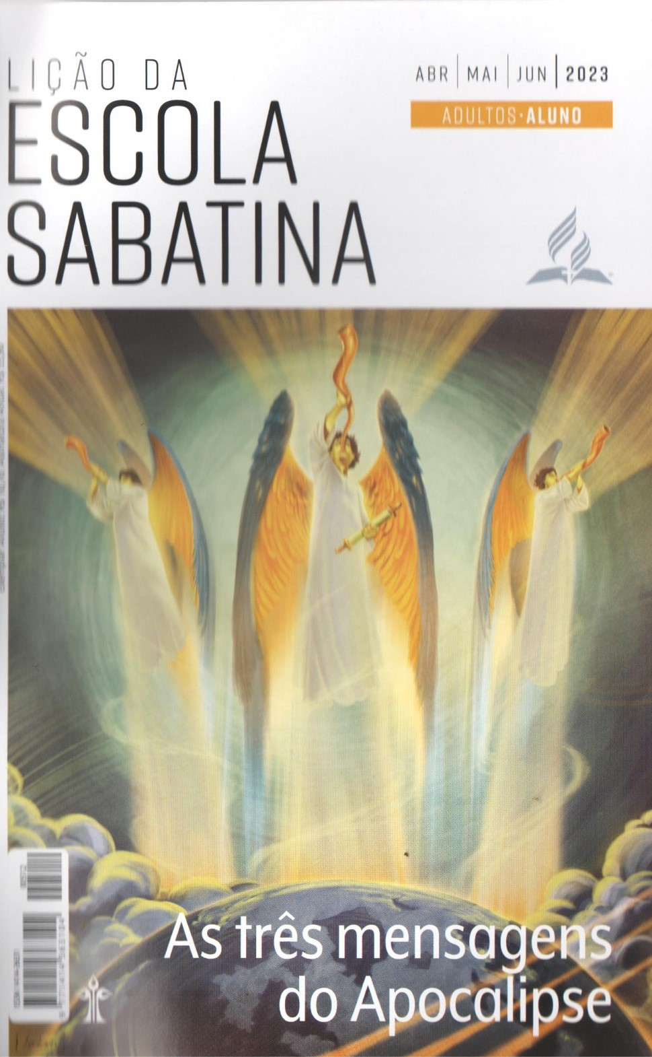
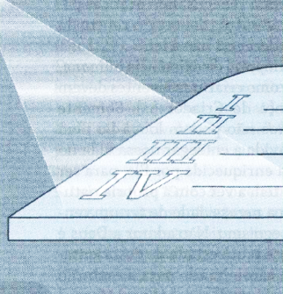
O sábado e o fim
LIÇÃO 08
VERSO PARA MEMORIZAR: "Embora eu seja o menor dos menores dentre todos os santos, foi-me concedida esta graça de anunciar aos gentios as insondáveis riquezas de Cristo e esclarecer a todos a administração deste mistério que, durante as épocas passadas, foi mantido oculto em Deus, que criou todas as coisas” (Ef 3:8, 9, NVI).
08
LEITURAS DA SEMANA: Tg 2:8-13; Dt 5:12-15; SI 33:6,9; Ap 14; 2Pe 3:13; Ap 21:1
design Neemias Lima

Slide 2
Sábado
INTRODUÇÃO
LIÇÃO 08
- A essência da dignidade do ser humano é uma origem comum. O fato de termos sido criados por Deus de maneira única valoriza cada indivíduo. O feto no ventre da mãe, o adolescente tetraplégico, o jovem adulto com síndrome de Down e a avó afligida pelo Alzheimer têm imenso valor para Deus, o Pai de cada um deles. “O Deus que fez o mundo e tudo o que nele existe, sendo Ele Senhor do céu e da Terra, não habita em santuários feitos por mãos humanas [...]. De um só homem fez todas as nações para habitar sobre a face da Terra” (At 17:24-26). Nossa herança é compartilhada. Pertencemos à mesma família. Somos irmãos e irmãs feitos, formados e moldados pelo mesmo Deus. A criação proporciona verdadeiro senso de valor próprio. Quando os genes e cromossomos se uniram para formar a estrutura biológica única de nossa personalidade, Deus jogou fora o molde. Não há ninguém igual ao outro em todo o Universo.
LEITURAS DA SEMANA: Tg 2:8-13; Dt 5:12-15; SI 33:6,9; Ap 14; 2Pe 3:13; Ap 21:1

Slide 3
Domingo
O juízo, a criação e o acerto de contas
PERGUNTAS:
LIÇÃO 08
1. Leia Apocalipse 14:7; Romanos 14:10 e Tiago 2:8-13.0 que o juízo sugere sobre responsabilidade e acerto de contas? Como o juízo, os mandamentos de Deus e a adoração estão relacionados?
A crença na criação influencia nosso comportamento? A hereditariedade e o meio afetam as nossas escolhas? Como superar os defeitos de caráter indesejáveis?
LEITURAS DA SEMANA: Tg 2:8-13; Dt 5:12-15; SI 33:6,9; Ap 14; 2Pe 3:13; Ap 21:1

Slide 4
Domingo
O juízo, a criação e o acerto de contas
COMENTÁRIOS:
LIÇÃO 08
- O juízo, contudo, implica responsabilidade moral. Nesse momento decisivo na história, a hora do juízo, Deus nos chama a tomar decisões à luz da eternidade. O apelo do primeiro anjo: “adorem Aquele que fez o céu, a Terra, o mar e as fontes das águas” (Ap 14:7) reconhece que a base da adoração é o fato de que fomos criados por Deus.
Aliás, a observância do sábado demonstra a crença de que Jesus é digno de ser adorado como Criador. Revela a aceitação dos Dez Mandamentos como princípios divinamente inspirados para viver vida plena. Como a lei é a base do governo de Deus e uma revelação de Seu caráter, torna-se a norma para o juízo. A fidelidade ao mandamento do sábado é o reconhecimento do compromisso de sermos obedientes. Fomos criados por Deus e devemos prestar contas a Ele por nossas ações. Ele estabeleceu verdades absolutas, mesmo em um mundo de “relativismo moral”.
LEITURAS DA SEMANA: Tg 2:8-13; Dt 5:12-15; SI 33:6,9; Ap 14; 2Pe 3:13; Ap 21:1

Slide 5
Segunda
O sábado e a criação
PERGUNTAS:
LIÇÃO 08
2. Leia Gênesis 2:1-3; Êxodo 20:8-11 e Deuteronômio 5:12-15 no contexto de Apocalipse 14:6,7. Podemos observar no mandamento do sábado a relação entre criação e redenção?
O mandamento do sábado está subentendido em Apocalipse 14:6, 7? Por que ele é importante para a nossa mensagem para o tempo do fim? (Ver Êx 20:8-11).
LEITURAS DA SEMANA: Tg 2:8-13; Dt 5:12-15; SI 33:6,9; Ap 14; 2Pe 3:13; Ap 21:1

Slide 6
Segunda
O sábado e a criação
COMENTÁRIOS:
LIÇÃO 08
- A Bíblia nos convida a descansar em Seu amor a cada sábado. Esse dia é símbolo de descanso, pela graça, não pelas obras; não é legalismo, mas garantia; não é condenação, mas dependência Dele. A cada sábado nos alegramos com a bondade de Deus e O louvamos pela salvação que só pode ser encontrada em Cristo.
O sábado também é o elo eterno entre a perfeição do Éden no passado e a glória dos novos céus e da nova Terra no futuro (Is 65:17; Ap 21:1).
O sábado nos chama de volta às nossas raízes. É uma ligação com nossa família original. Tem sido observado continuamente desde o início da história. É uma conexão ininterrupta de volta no tempo até nossa criação. Ele nos mantém focados na verdade de que somos filhos de Deus e nos convida a um relacionamento profundo com Ele.
LEITURAS DA SEMANA: Tg 2:8-13; Dt 5:12-15; SI 33:6,9; Ap 14; 2Pe 3:13; Ap 21:1

Slide 7
Terça
Um engano não tão sutil
PERGUNTAS:
LIÇÃO 08
3. Como Deus criou o mundo? SI 33:6,9; Hb 11:3
LEITURAS DA SEMANA: Tg 2:8-13; Dt 5:12-15; SI 33:6,9; Ap 14; 2Pe 3:13; Ap 21:1

Slide 8
Terça
Um engano não tão sutil
COMENTÁRIOS:
LIÇÃO 08
- A palavra hebraica para “dia” em Gênesis 1 é yom. Na Bíblia, toda vez que um número modifica a palavra yom como um adjetivo (terceiro dia, primeiro dia, etc.), limita o tempo a 24 horas. É sempre um período de 24 horas. Além disso, se Deus não criou o mundo em seis dias literais, que valor teria o sábado? Por que Deus ordenaria que lembrássemos dele? Não faria absolutamente nenhum sentido deixar o sábado como um legado eterno de uma semana de criação de seis dias se essa semana literal nunca tivesse existido. Aceitar longas eras de criação é questionar a necessidade do sábado e levantar sérias questões sobre a integridade das Escrituras. Ao atacar o sábado, Satanás desafia o ponto central da autoridade divina, e o que poderia ser mais eficaz em destruir o memorial da criação em seis dias do que negar a realidade dessa criação em seis dias?
LEITURAS DA SEMANA: Tg 2:8-13; Dt 5:12-15; SI 33:6,9; Ap 14; 2Pe 3:13; Ap 21:1

Slide 9
Quarta
A criação, o sábado e o tempo do fim
PERGUNTAS:
LIÇÃO 08
4. Leia Apocalipse 14:7,9 e 12. Resuma esses versos completando as frases nas linhas abaixo:
Apocalipse 14:7 é um chamado para _____________________________________
Apocalipse 14:9 é um apelo solene para não_____________________________
Apocalipse 14:12 descreve um povo que__________________________________
Muitas pessoas argumentam que não faz diferença que dia se observa como sábado, desde que observemos um dia. Como podemos refutar esse argumento com a Bíblia?
LEITURAS DA SEMANA: Tg 2:8-13; Dt 5:12-15; SI 33:6,9; Ap 14; 2Pe 3:13; Ap 21:1

Slide 10
Quarta
A criação, o sábado e o tempo do fim
COMENTÁRIOS:
LIÇÃO 08
- Portanto, usurpar o sábado do sétimo dia é usurpar a autoridade do Senhor no nível mais alto possível, Sua autoridade como Criador. É rejeitar e erradicar toda a autoridade na sua essência. É, de fato, buscar tomar o lugar do próprio Deus (2Ts 2:4).
E claro, o ponto em questão nos últimos dias é nosso amor e lealdade para com Jesus. Contudo, de acordo com a Bíblia, esse amor é expresso por meio da obediência aos mandamentos (lJo 5:3; Ap 14:12) - e, dentre os mandamentos, somente o sábado está por trás de tudo, pois só ele aponta para Deus como Criador (Êx 20:8-11). Não é de admirar que ele será o símbolo externo da divisão final entre aqueles que adoram o Senhor e aqueles que adoram a besta (Ap 14:11,12). Considerando o quão essencial e fundamental é o sábado, é difícil imaginar que a questão final da adoração ao Criador pudesse girar em torno de qualquer outra coisa.
LEITURAS DA SEMANA: Tg 2:8-13; Dt 5:12-15; SI 33:6,9; Ap 14; 2Pe 3:13; Ap 21:1

Slide 11
Quinta
O sábado e o descanso eterno
PERGUNTAS:
LIÇÃO 08
5. Leia Isaías 65:17; 66:22; 2 Pedro 3:13 e Apocalipse 21:1. Guardar o sábado nos remete à eternidade?
Como fazer do sábado uma antecipação do Céu em sua vida e na vida de sua família?
LEITURAS DA SEMANA: Tg 2:8-13; Dt 5:12-15; SI 33:6,9; Ap 14; 2Pe 3:13; Ap 21:1

Slide 12
Quinta
O sábado e o descanso eterno
COMENTÁRIOS:
LIÇÃO 08
O mesmo Deus que criou a Terra irá recriá-la, e o sábado continua sendo um símbolo eterno Dele como Criador (ver Is 66:23). Na verdade, os judeus viam o sábado como um símbolo, uma antecipação do que era chamado em hebraico olam baba, “o mundo por vir”.
A mensagem de três anjos que voam no céu com o apelo para adorarmos o Criador é a resposta do Céu para a falta dê esperança de muitos no século 21. Ela nos aponta para o Criador, Aquele que, no princípio, fez todas as coisas, e para o nosso Redentor, Aquele que, após o juízo, quando o pecado for erradicado, fará novas todas as coisas. “E Aquele que estava sentado no trono disse: - Eis que faço novas todas as coisas. E acrescentou: - Escreva, porque estas palavras são fiéis e verdadeiras” (Ap 21:5).
LEITURAS DA SEMANA: Tg 2:8-13; Dt 5:12-15; SI 33:6,9; Ap 14; 2Pe 3:13; Ap 21:1

Slide 13
Sexta
Estudo adicional
COMENTÁRIOS:
LIÇÃO 08
- Foi corretamente indicado que o anjo usasse a linguagem do quarto mandamento para justificar o chamado para adorar a Deus (Êx 20:11). [...]
“Dentro do Decálogo, o mandamento do sábado permanece como selo no sentido de que (1) identifica quem Deus é - o Criador; (2) confirma o território sobre o qual Ele governa - tudo o que Ele criou; e (3) revela Seu direito de governar - pois Ele criou tudo. Para ter êxito, o dragão tinha que invalidar esse memorial de alguma forma (Ángel Manuel Rodríguez, The Closing of the Cosmic Conflict: Role ofthe Three Angels’ Messages, manuscrito não publicado, p. 41, 42).
LEITURAS DA SEMANA: Tg 2:8-13; Dt 5:12-15; SI 33:6,9; Ap 14; 2Pe 3:13; Ap 21:1

Slide 14
Sexta
Estudo adicional
PERGUNTAS:
LIÇÃO 08
1. Como a mensagem do sábado responde aos grandes questionamentos da vida, tais como de onde viemos, por que estamos aqui e qual é nosso destino eterno?
2. Reflita sobre a maravilha da criação e o milagre de nossa existência no vasto Universo. O principal memorial da criação, o sábado, vem até nós (em vez de irmos a ele) toda semana, sem exceção. O que isso nos ensina sobre a importância da doutrina da criação?
3. Como observamos a questão da adoração em Daniel 3 e 6? O que há nesses relatos que pode nos ajudar a nos preparar para o desafio que o povo fiel de Deus enfrenta já durante o drama em torno da “marca da besta”?
4. Pense em alguém que acredita nos milhões, até bilhões, de anos de evolução como meio para a criação. Como mostrar a essa pessoa a irracionalidade de se observar o sábado do sétimo dia como memorial de uma criação assim?
LEITURAS DA SEMANA: Tg 2:8-13; Dt 5:12-15; SI 33:6,9; Ap 14; 2Pe 3:13; Ap 21:1

